Slide 1
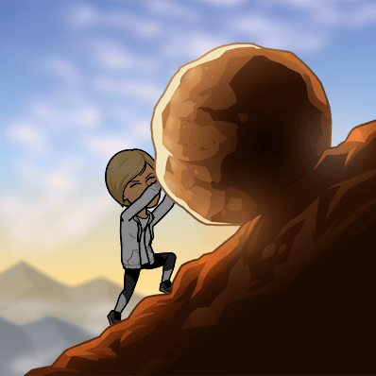
VLEČENJE IN POTISKANJE

Slide 2
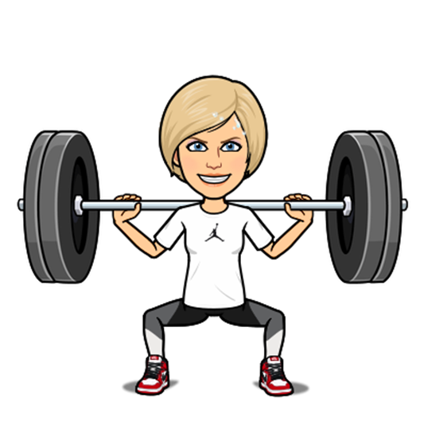
GREMO MALO RAZMIGAT.

Slide 3
NAJPREJ TECI NA MESTU. TECI 20 SEKUND NATO NAREDI 3 POČEPE. TECI DALJE 20 SEKUND IN SE NATO ULEŽI NA TLA IN SPET VSTANI TER TECI DALJE. PO DVAJSETIH SEKUNDAH NAREDI 3 POSKOKE IN TECI ŠE 2 MINUTI.

Slide 4
SLEDIJO GIMNASTIČNE VAJE, KI JIM LAHKO SLEDIŠ NA SPODNJI POVEZAVI.
https://www.youtube.com/watch?v=nvv0PqlXulY

Slide 5
PRI NASLEDNJIH VAJAH POTREBUJEŠ DOVOLJ PROSTORA IN PAR, KI TI BO POMAGAL PRI IZVEDBI VAJ. PROSI ENEGA OD STARŠEV, DA TI POMAGA, ALI PA TI NAJ POMAGA BRAT ALI SESTRA.

Slide 6
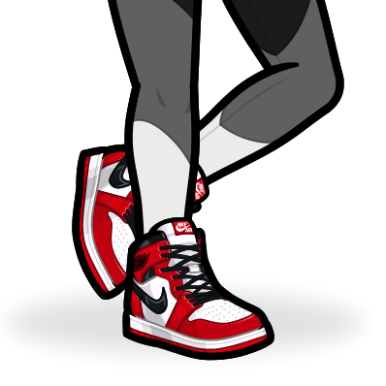
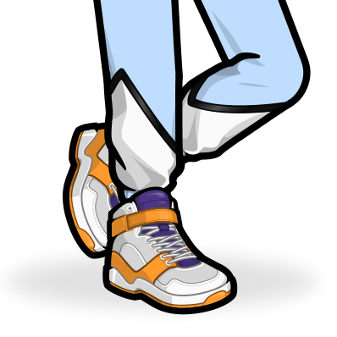
S SVOJIM PAROM SI SEDITA NASPROTI, OPRETA SE S STOPALI, PRIMETA DRUG DRUGEGA ZA ROKE IN SE POTEGUJETA NAPREJ IN NAZAJ.
SEDITA SI NASPROTI, SE OPRETA S STOPALI IN SKUŠATA S POTISKANJEM SPRAVITI NASPROTNIKA IZ RAVNOTEŽJA.

Slide 7
SEDITA IN SE S HRBTOM NASLONITA DRUG NA DRUGEGA. NA ZNAK ZAČNETA DRUG DRUGEGA POTISKATI NAZAJ.
STOJITA SI NASPROTI, SE OPRETA Z DLANMI TER SE S POTISKANJEM POSKUŠAJTA SPRAVITI IZ RAVNOTEŽJA.

Slide 8
STOJITA. PRIMITA SE ZA ROKE IN VLECITA VSAK K SEBI. POSKUŠAJTA NASPROTNIKA POTEGNITI NA SVOJO STRAN.
NA TLA DAJ ODEJO. TVOJ PAR NAJ SEDE NANJO. VLECI GA, KOLIKOR DALEČ LAHKO, POTEM SE ZAMENJAJTA.

Slide 9
POSTAVI SE K STENI. UPRI SE VANJO IN JO S VSO MOČJO POSKUŠAJ PREMAKNITI.
POTEM SE V STENO UPRI S HRBTOM IN JO PRAV TAKO POSKUŠAJ PREMAKNITI.

Slide 10
ČUTIŠ MIŠICE NA ROKAH?
POTEM SI NAREDIL/A VSE PRAVILNO.

Slide 11
ULEŽI SE NA TLA. ZAPRI OČI. NOGE IN ROKE IZTEGNI STRAN OD SEBE. MISLI NA NEKAJ LEPEGA.

Slide 12
BRAVO!
ZDAJ SI PRIPRAVLJEN/A NA NOVE IZZIVE.

